Slide 1
Царкоўная музыка Беларусі

Slide 2
Праваслаўная музыка - гэта словазлучэнне, якое звычайна пазначае музыку, звязаную з набажэнствам візантыйскага абраду ў Праваслаўнай Царкве. Як правіла, гаворка ідзе аб праваслаўных спевах або спеўным мастацтве.

Slide 3
Дзеліцца на некалькі відаў:
Старажытная - распевы, якія ўзніклі ў часы Візантыі (візантыйскі распеў ў грэкаў і іншыя богаслужбовыя распевы ў астатніх праваслаўных народаў, якія ўваходзілі ў яе склад або знаходзіліся пад яе рэлігійна-культурным уплывам).
Партэсная (шматгалосныя) - зарадзілася ў XVII стагоддзі на Украіне і Беларусі пад уплывам каталіцкай партэснай музыкі, затым з XVIII стагоддзя стала распаўсюджвацца і ў Расіі. Богаслужбовую партэсную музыку пісалі розныя кампазітары, напрыклад - Д. Бартнянскі, С. Рахманінаў і многія іншыя.
Духоўныя вершы і псалмы (гэта песні на духоўныя тэмы) - не богаслужэбная.

Slide 4
Партэсныя спевы (ад лацінскага. Partes - галасы) - тып царкоўнага спева, у аснову якога пакладзены шматгалосныя харавыя спевы. Колькасць галасоў можа быць рознай, ад 3 да 12, а можа дасягаць і 48.
У партэсных спевах адрозніваюць выкананне спеваў з пастаянным і пераменным шматгалоссем. Пастаяннае шматгалоссе – гэта, звычайна, чатырохгалосная апрацоўка мелодый знаменнага і іншых распеваў. Пераменнае шматгалоссе ўяўляе чаргаванне гучання поўнага харавога складу і асобных груп галасоў.

Slide 5
Аб царкоўных спевах ў нашы дні.

Slide 6
З самых першых стагоддзяў жыцця Праваслаўнай Саборнай Царквы ўся служба была «адзетая» ў царкоўную музыку.
Святыя айцы разумелі сілу музыкі і тое, як яна ўздзейнічае на душу чалавека.

Slide 7
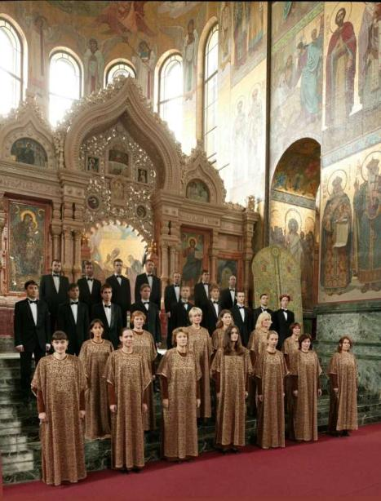
У тлумачэнні на першы псалом Васіль Вялікі піша: "Паколькі Дух Святы бачыў, што пусты заставаўся род чалавечы ад цнотаў і што мы не радзеем аб праўдзе жыцця з-за схільнасці да задавальненняў, і тады што ж Ён робіць? Прыемныя салодкія спевы злучае Ён з вучэннем царквы, каб мы маглі незаўважна, без стомы, успрымаць карысць духоўных слоў з асалодаю, якую прыносяць нашаму слыху спевы". Са словаў біскупа мы ясна бачым, што ўвядзенне музыкі ў царкоўныя службы – гэта не проста мастацкае ўмяшанне таленавітых музыкаў, якія «апранулі» царкоўныя гімны ў мелодыі, але справа Духа Святога,
"... які навучае Царкву на ўсякую праўду ..." Так кажа евангелле Іаана.

Slide 8
Мэты ўвядзення музыкі Праваслаўнай Царквы

Slide 9
Царква ўключае музыку ў сваю службу выбарча. Са словаў Свяціцеля Васіля відаць, што першыя мэты ўвядзення музыкі ў службу праваслаўнай Царквы – былі мэты выхаваўчыя.
Другая мэта – багаслоўску-антрапалагічная. Афанасій Вялікі піша, што "... выкананне псалмоў з мелодыяй ёсць доказ гармоніі душэўных намераў, а меладычнае чытанне ёсць прыкмета спарадкаванасці і мірнага стану розуму ...". Святы Рыгор Ніскі кажа: "Увесь свет - гэта музычная гармонія, Творцам і Стваральнікам якой з'яўляецца Бог. Сапраўды гэтак жа і чалавек па сваёй прыродзе з'яўляецца малым светам, у якім адлюстроўваецца ўся музычная гармонія сусвету".
Трэцяя мэта,з'яўляецца пастырскае-апалягетычнай. Музыка стала пастырскім спосабам супрацьстаяння ерасі. Свяціцель Іаан Залатавуст і вялебны Яфрэм Сірын складалі мілагучныя гімны, каб паставіць іх супраціў гімнаў ерэтыкоў, якія перадавалі свае ілжывыя гледжанні хрысціянам з дапамогай прыгожай музыкі.

Slide 10
Характэрныя рысы царкоўных спеваў
З праваслаўнай службы выключаны музычныя інструменты, бо гэта элемент, які ўносіць у музыку свецкі дух. "Тыя, хто святкуюць, павінны святкаваць духоўна ..." – кажа свяціцель Рыгор Багаслоў. Выкарыстанне інструментаў паказвае на духоўнае маленства.
Падчас малітвы Царква ў якасці ахвяры прыносіць віно і хлеб і ўзмацняе сваю малітву з дапамогай чалавечага голасу. Святы Рыгор Багаслоў піша: "Вышэй за ўсіх музычных інструментаў сьпеў, які злучае ўсякую душу з чароўным Сэнсам ...". Святой тлумачыць, што музычныя інструменты становяцца паміж чалавекам і Богам і перашкаджаюць злучэнню душы з Ім.

Slide 11
Царкоўная музыка складаецца з двух хораў - правага і левага. Ці, у выпадку неабходнасці, з двух пявучых на правым і левым клірасе. Святы Ігнат, біскуп Антыёхіі, бачыў у гэтай асаблівасці анёлаў, якія славілі Святую Тройцу антыфоны спевамі.

Slide 12
Царкоўны спеў з'яўляецца часткай Падання. Гэта значыць, што ў ім няма месца самавольным творам, заснаваным на імгненным натхненні. Царкоўная музыка была створана з вялікай увагай да Святых Айцоў так, каб яна дапамагала душам хрысціян наблізіцца да Бога.

Slide 13
Дзякуй за ўвагу!
Выканала: Сушчынская Маргарыта,
БФ-21

